Slide 1
Презентация «Мой класс»
Выполнила ученица 1 «а» класса
МОБУ Новобурейской СОШ № 1
Юрченко Арина
кл.руководитель
Фокина Наталья Николаевна

Slide 2
Первый раз в первый класс!!!

Slide 3
1”A”

Slide 4
Первый день в школе:
Посиделки за первой партой
Выход к доске

Slide 5
Друзья!!!

Slide 7
Наш первый поход!!!

Slide 8
Юные таланты!!!

Slide 9
Дружный класс!

Slide 10
!!!

Slide 11
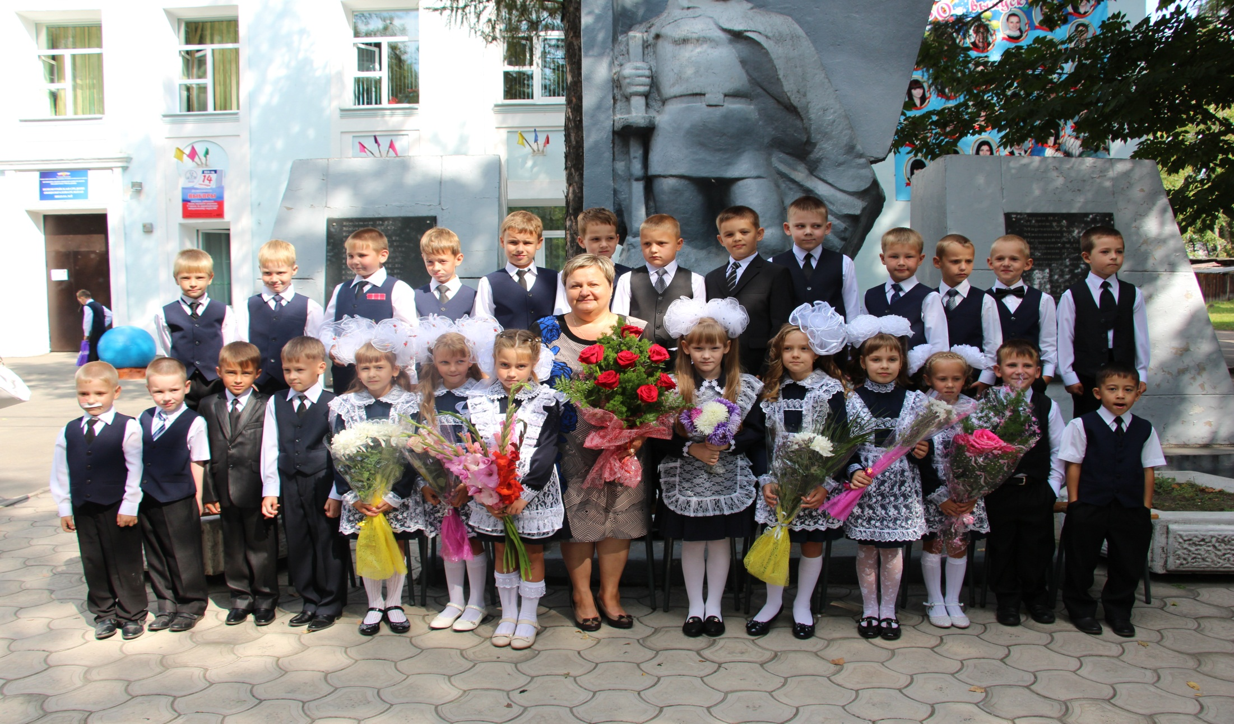
19мальчиков,7девочек и наша Наталья Николаевна!

